Slide 1
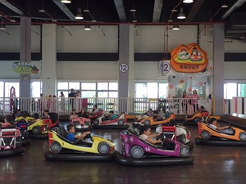



兒童新樂園一日遊
作者:李阿言

Slide 2
規劃
幸福碰碰車
摩天輪
尋寶船
星空小飛碟
轉轉咖啡杯
巡弋飛椅
小飛龍
宇宙迴旋
魔法星際飛車
叢林吼吼樹屋

Slide 3
票價
票種 | 門票【適用紙本五倍券及數位五倍券】 |  |  | 園區自營遊樂設施 （每項每次） | 委外小型遊樂設施 （每項每次） | 小小水樂園 (夏季開放) （每次）
 | 全票 | 優待票 (5折) | 團體票 (7折)
票價 (元，含稅) | 30 | 15 | 30人 以上 | 30 (7項) 20 (8項) | 50-80 | 50

Slide 4

I iike宇宙迴旋
以八大行星繞行太陽旋轉為主題的輻射飛椅，座椅以各行星彩繪為造型，旋轉時之離心力，如置身於銀河中神祕氛圍!
尖叫指數
⚡⚡⚡⚡☁
溫馨指數
🌞🌞🌞☁☁
戀愛指數
💗💗♡♡♡

Slide 5
I like魔法星際飛車
以科幻造型的雲霄飛車，迴旋於軌道上體驗刺激的速度感。
尖叫指數
⚡⚡⚡⚡⚡
溫馨指數
🌞🌞☁☁☁
戀愛指數
💗💗💗♡

Slide 6
兒童新樂園
https://www.tcap.taipei/cp.aspx?n=57F1A46B66881160&s=40099B55372ED816

Slide 7

兒童新樂園微電影

